Slide 1
農產品消費市場與購買行為解析
黃麗君
105.07.29

Slide 2
課程簡介
本課程以消費者決策模型為依據，依序介紹消費者購買農產品時的決策歷程。並透過對消費者決策歷程的認識，探討農企業於消費者決策歷程中應注意之行銷事項與因應策略，以影響消費者的購買決策與提升消費者的滿意度。

Slide 3
講師介紹
講師姓名：黃麗君
單位：生物產業傳播暨發展學系/台灣大學
職稱：副教授
學經歷：
(1) Kansas State University, Ph.D.
(2) 中正大學企業管理研究所 碩士
(3) University of Nebraska-Lincoln, M.S.
(4) 中興大學 植物病理學系 學士
(5) 台鹽實業股份有限公司 企劃控制師
Email：lihuang@ntu.edu.tw

Slide 4
學習目標
學習本課程後，學員預計可達成以下學習目標:
認識農產品消費決策歷程。
認識消費決策歷程中，各決策階段影響消費者決策結果的要素。
發展可影響消費者決策結果之行銷策略。
提升顧客滿意度與忠誠度。

Slide 5
課程大綱
第一章 消費者決策模型
第二章 農產品消費動機
第三章 消費者農產品資訊檢索行為
第四章 顧客滿意度
第五章 客訴事件分析
第六章 本章總結
5

Slide 6
第一章 消費者決策模型

Slide 7
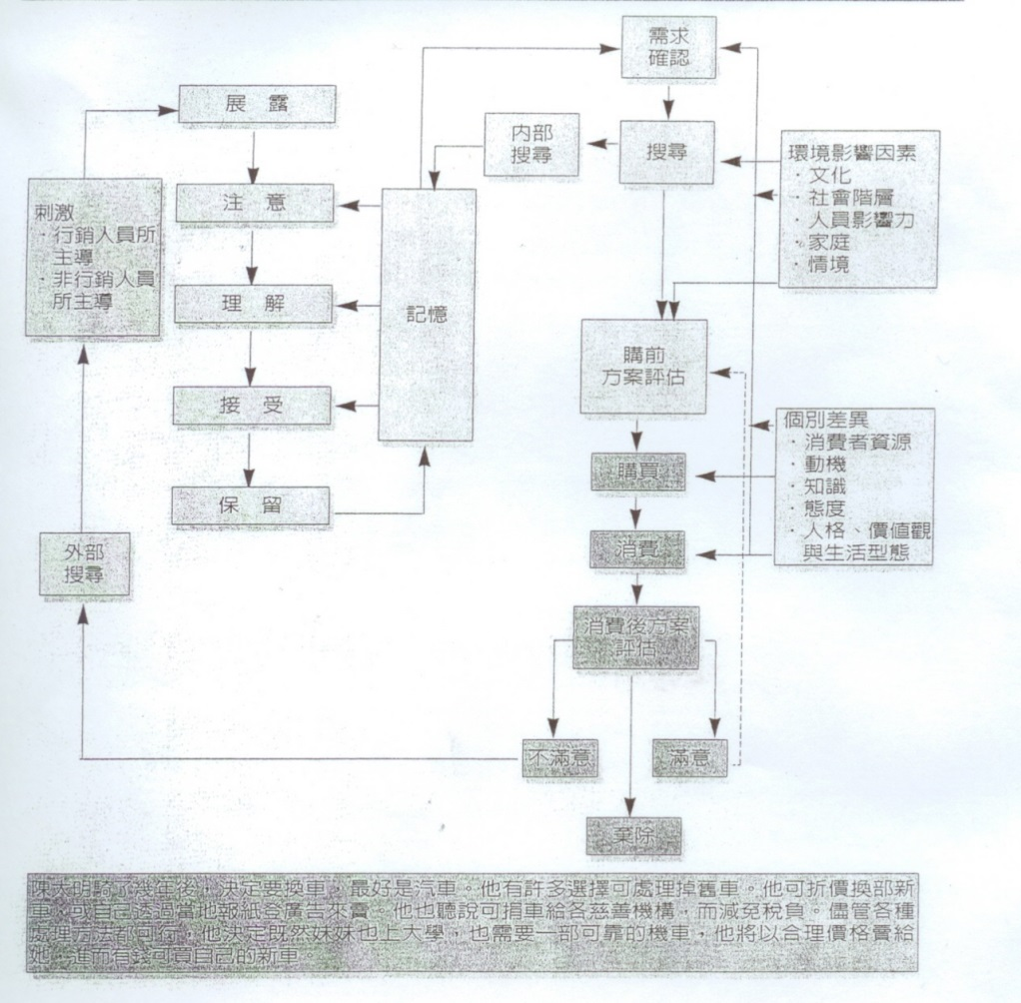
1.1 消費者行為
(資料來源: 顧萱萱，郭建志。消費者行為)

Slide 8
1.2 消費決策歷程
決策歷程
心智歷程
問題確認
消費動機
資訊檢索
資訊接收行為
方案評估
態度的形成
購買決策
整合
購後評估
產品/品牌價值體認、滿意度或抱怨/客訴的產生
Notes:
Relation to Text
This slide relates to page 111 of the text and Figure 4-1.
Summary Overview
This slide introduces the consumer decision making process and the relevant internal psychological processes that occur during each stage of the process.
Use of this Slide
Use this slide to point out the stages in the consumer decision-making process and the relevant internal psychological processes that relate to each:
Problem recognition… consumer perceives a problem, need, or want and becomes motivated to solve or satisfy it
Information search… looking for information needed to make a decision
Alternative evaluation… considering other brands or alternatives
Purchase decision… actual purchase of the product or service
Post-purchase evaluation… compares level of performance with expectations; it results in consumer becoming satisfied or dissatisfied
Also included in this slide are the internal psychological processes that occur at each stage of the decision process:
Motivation… factors that compel a consumer to take a particular action
Perception… the process by which consumers receive, select, organize, and interpret information to create a meaningful picture
Attitude formation… overall feeling toward, or evaluation of, an object
Integration… the way product knowledge, meanings, and beliefs are combined to evaluate two or more alternatives
Learning… process by which individuals acquire the purchase and consumption knowledge they apply to future related behavior

Slide 9
第二章 農產品消費動機

Slide 10
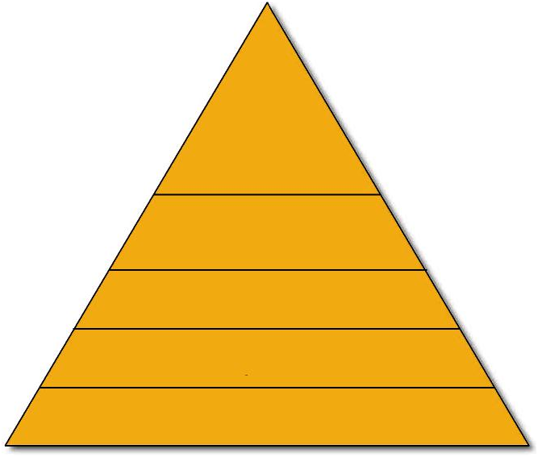
2.1 Maslow’s 需求層級理論
自我實現
(self-development and realization)
自尊需求
(self-esteem, recognition, status)
社會需求 (sense of belonging, love)
安全需求
(security, protection)
生理需求 (hunger, thirst)
Notes:
Relation to Text
This slide relates to pages 113-114 of the text and Figure 4-2.
Summary Overview
This slide presents Maslow’s Hierarchy of Needs.
Use of this Slide
Use this slide to help students better understand the reasons underlying consumer purchase behavior. Marketers devote considerable attention to examining motives, which are factors that compel a consumer to take a particular action. Maslow’s Hierarchy of Needs theory suggests five basic levels of human needs, arranged in a hierarchy based on their importance.
Lower-level needs are an ongoing source of motivation for consumer purchase behavior
People are unlikely to move through the needs hierarchy in a stair-step manner.
Because basic, lower-level needs are met in most developed countries, marketers often target consumers’ higher-level needs in order to sell products.
Advertising can be used to show how a brand can fulfill these needs.

Slide 11
2.2 農產品的淺層與深層消費動機
淺層消費動機
滿足生理需求
滿足安全需求
深層消費動機
生活價值觀
樂活農業
社會福祉
地產地銷/消、人道養殖、支持型農業
精神層次的滿足
農業逸品、奢侈性農業

Slide 12
2.3 樂活農業
LOHA’s新消費文化的崛起
由美國社會學家Paul H. Ray 所發現的重要次文化。
LOHAs (Lifestyle of Health and Sustainability) 次文化族群的崛起。
消費者生活型態的變革—健康、休閒、家庭關係。
安全、健康、休閒的新生活價值
健康產業、休閒產業

Slide 13
LOHAs 的生活價值觀
Health: 飲食，運動，休息，有機農產品
Sustainability: 大眾交通工具，無菸，環保，資源回收

Slide 14
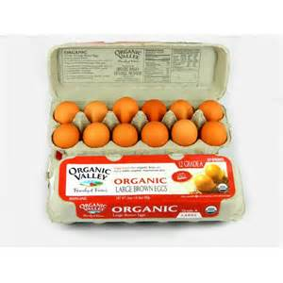
人道放牧
一般雞蛋
有機蛋
人道養殖蛋
(source: yahoo pictures)

Slide 16
範例: 各位蔬菜的價值定位
便利性高
截切蔬菜
植物工廠蔬菜
安全性低
安全性高
一般蔬菜
有機蔬菜
便利性低

Slide 17
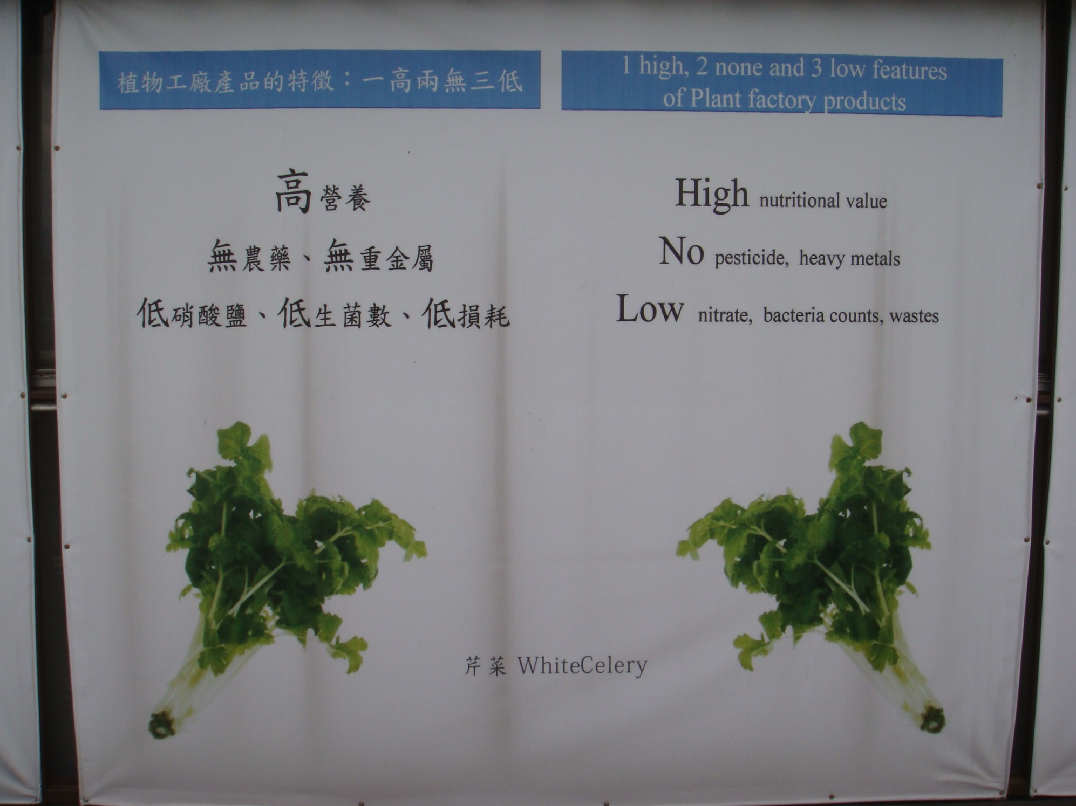

Slide 18
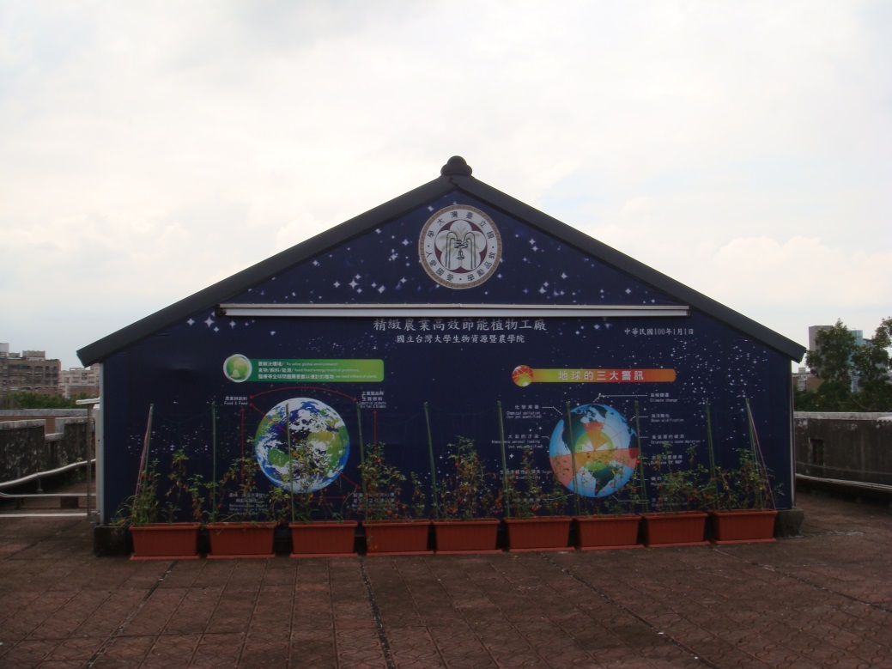
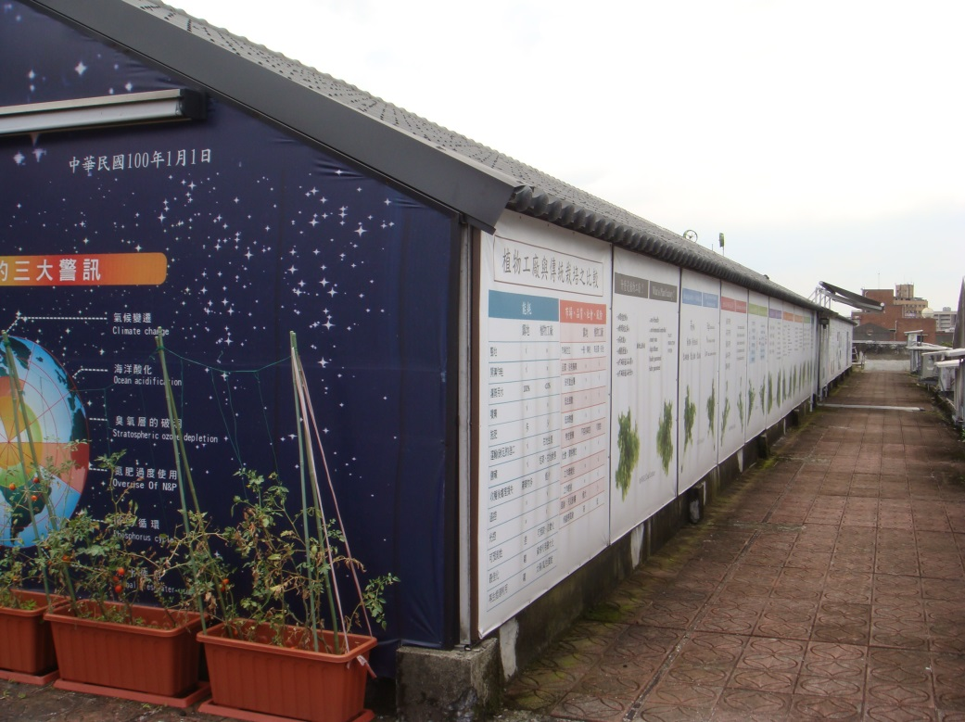

Slide 19
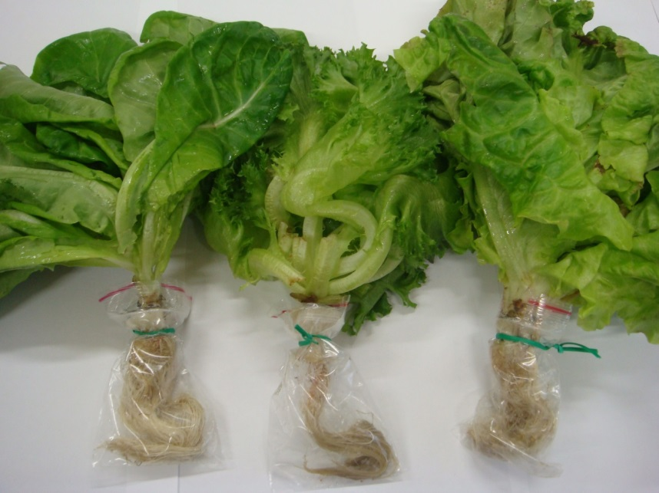
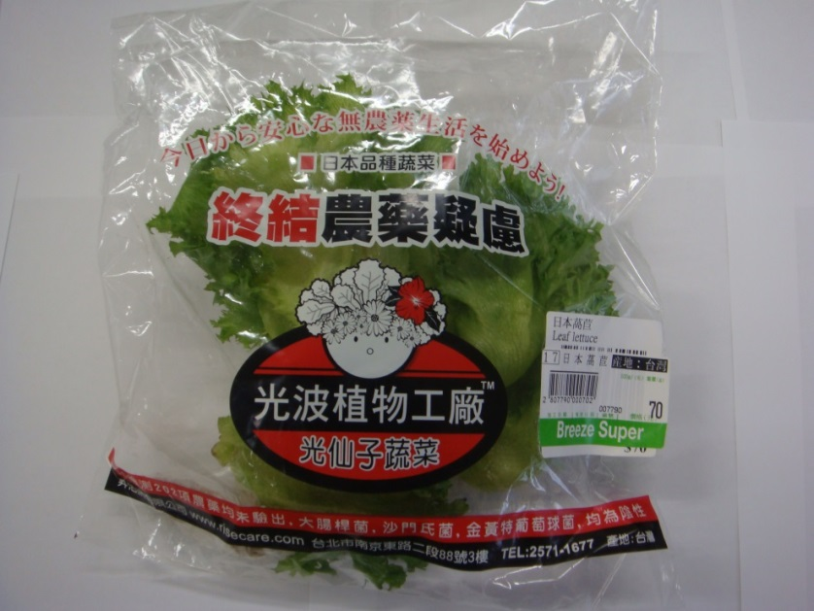
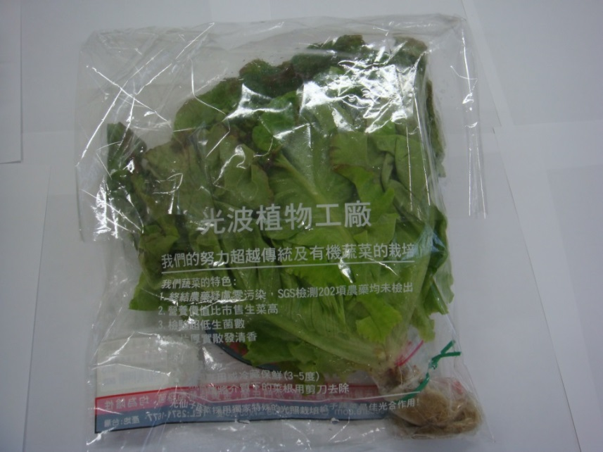
Demand for Nature?
植物工廠蔬菜
Ready to eat
Ready to cook

Slide 20
2.4 地產地消/銷
地產地消: 鼓勵消費者食用其居住區域內的食物。
飲食安全(減少來源不明的食物可能的風險、食物保鮮藥劑的使用)
區域農業經濟(社會支持、社區支持型農業)
環境保護(透過供應鏈與運程的縮短而減少食物里程 food mileage)

Slide 21
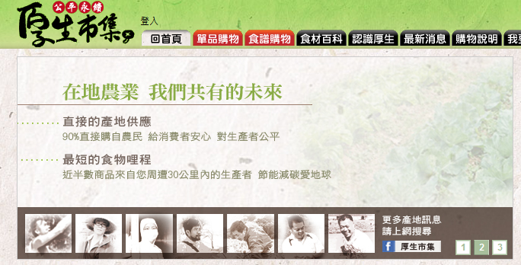
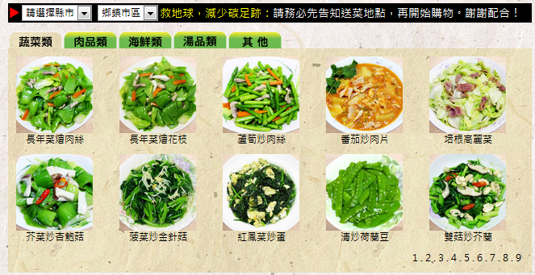
厚生市集
(資料來源: 厚生官方網站)

Slide 22
2010年成立，成員多來自半導體產業，希望透過通訊科技的高度便利打破傳統運銷體系，支持「地產地銷」的小農經濟。
核心策略為「便利、新鮮、便宜」；「直接、精簡、透明」，並期許為市場導入更多更公平交易觀念。
網路購物為主要販售途徑，資訊透明充足，並借此盡力縮短食物里程。除了一般販售區外特別架設了「食譜購物」專區。

Slide 23
“在地”的範圍界定
產地到消費者之間的距離
牛津字典“locavore(地食)”的概念
在地居民只吃方圓100英哩之內的生產的食物
英國農夫市集協會
食用方圓內30或50英哩內所生產的食物
美國糧食與能源部
食用400英哩內生產的食物
臺灣
厚生市集: 25公里內
區域範圍(goverance)
美國
以食物來源地為劃分依據，常以 “州(state)”為劃分依據，食用州境內所生產的食物即是在地消費

Slide 24
地產地銷的主要通路
個體型消費市場
區域內的農夫直接與消費者交易
如農夫市集、社區支持型農業、農場銷售、自摘自採
農夫市集與社區支持型農業為台灣目前的主要模式
組織型消費市場
由區域內的農夫透過地方組織(如餐廳、零售店、政府機構、醫院、學校)與消費者進行交易

Slide 25
消費者支持在地農產品的原因
取得高安全性與新鮮度的生鮮農產品
地理的方便性
關心地方經濟與環境
享受市集的趣味 (實體農夫市集的建構宜多加留意)
願付價格提升23-27% (美國 南卡羅萊內)
臺灣消費者對地產地消農產品的價格敏感度仍高

Slide 26
2.5 奢侈性農業定義
El Feki:
奢侈性農業- Boutique Agriculture
(The Economist, 2000)

Slide 27
2.6 奢侈性農業範疇
特用品
咖啡, 雪茄, 特用香料
有機農業/手工農產品
安全, 無污染的自然農法
休閒產業
基改技術於娛樂性生物資源的開發
產品品質的極致追求!!!

Slide 29
日本宮崎縣的太陽之子
https://www.youtube.com/watch?v=hpNagd9yoK8
https://www.youtube.com/watch?v=rrjuLYEg5bgh
https://www.youtube.com/watch?v=Ra10pYut648

Slide 30
2.7 農產品的消費價值演化
演化歷程
健康
時尚
環境保護
動物福利
極品之意境
食物的意義
生命機能
健康
生活品質
信仰(價值觀)

Slide 31
第三章 消費者農產品資訊檢索行為

Slide 32
3.1 資訊檢索行為
The selective perception process
Selective exposure
Selective comprehension
Selective retention
Selective attention
選擇性接觸(exposure ): 平均每天接觸 1,500 (3000)則，但平均僅接收 76則。
選擇性注意 (attention):依需求決定注意力。
選擇性解讀(comprehension): 主觀式的解讀資訊。
選擇性保留(retention):吻合需求與自我概念一致的，才予以保留。
Marketing Communication

Slide 33
3.2 消費者的農產品資訊行為
消費者的農產品資訊從哪裡來?
消費者會不會主動檢索農產品資訊?
內部資訊多寡、過去經驗、重要性、購買風險、時間
我們的農產品資訊該如何傳遞給消費者?
媒體公關
人際網絡
網路社交媒體(facebook，blog…)
賣場現場即時資訊
……
網頁?

Slide 34
您曾經從哪些管道得知GMO相關訊息(可複選)?
學校教育 | 29 | 14.5%
學術、研究機構 | 51 | 25.5%
政府機構 | 10 | 5.0%
民間或商業活動 | 30 | 15.0%
電視或廣播 | 126 | 63.0%
報紙、雜誌或書籍 | 129 | 64.5%
網路或e-mail | 57 | 28.5%
工作環境 | 8 | 4.0%
親朋好友/銷售員 | 13 | 6.5%
其他 | 7 | 3.5%
(孫智麗 等人，2007)

Slide 35
3.3 現場即時資訊的重要
現場即時資訊為何對農產品的銷售重要?
賣場第一線銷售人員的產品知識、願意投入的時間與心力
現場的平面廣告資訊 (POP)
產品包裝

Slide 36
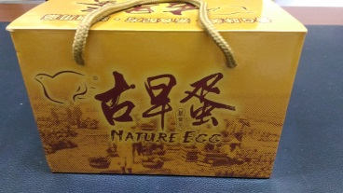
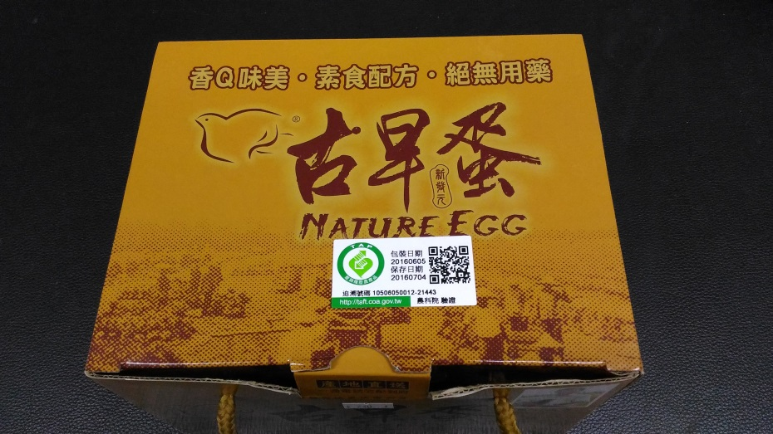
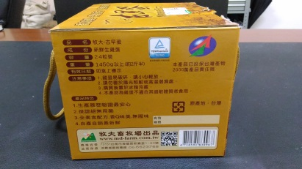
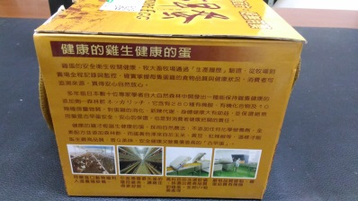
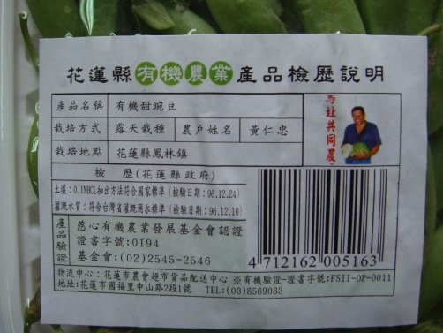
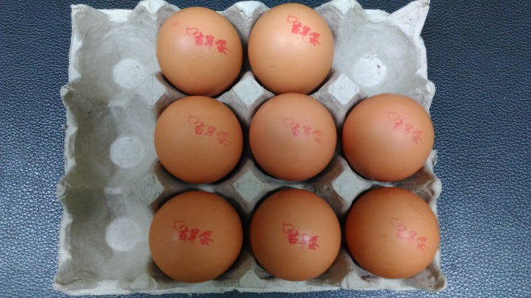
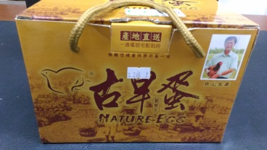
產品包裝資訊

Slide 37
Yes? No? 嗯嗯….?

Slide 38
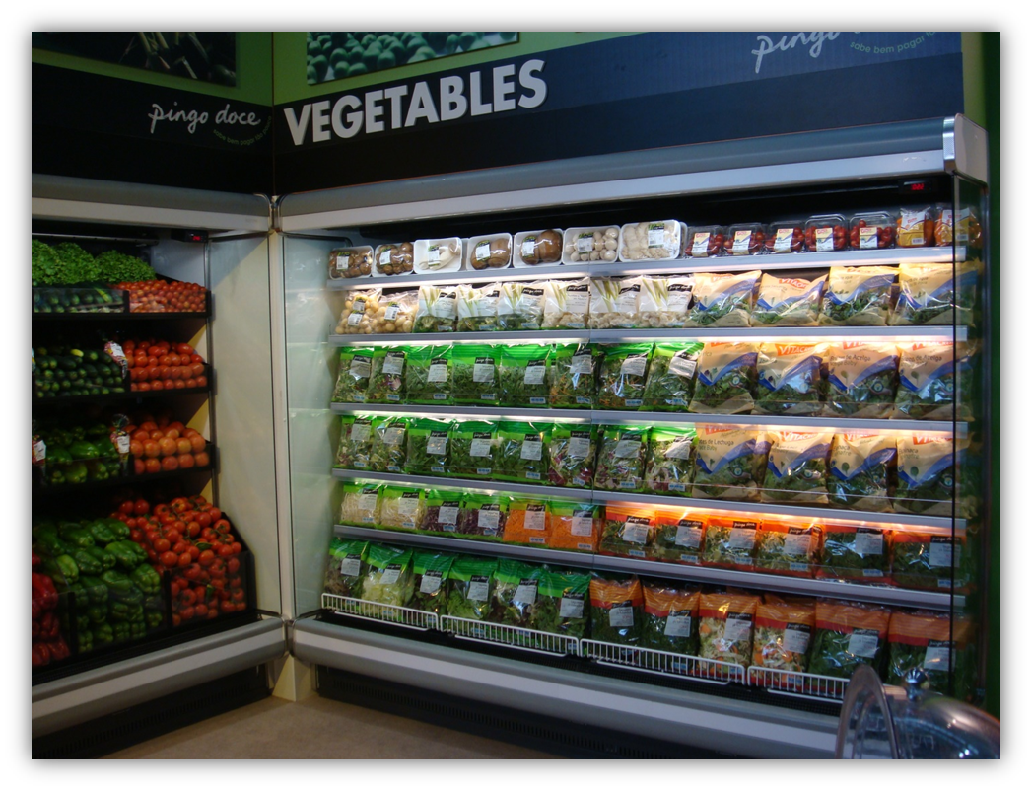

Slide 43
What more can you give to your customers?
(source: yahoo pictures)

Slide 44
3.4 農產品的陳列美學
味覺
聽覺
感官的愉悅
嗅覺
觸覺
視覺
Sensation
Notes:
Relation to Text This slide relates page 118 of the text.
Summary Overview This slide presents the definition of a “sensation.”
Use of this Slide Use this slide to point out that it is important for marketers to understand consumers’ physiological reactions to marketing stimuli. For example, the visual elements of an ad or package design must attract consumers’ favorable attention.
Marketers sometimes increase the level of sensory input so their messages get noticed. A common way to do this is with the use of scent strips.

Slide 45
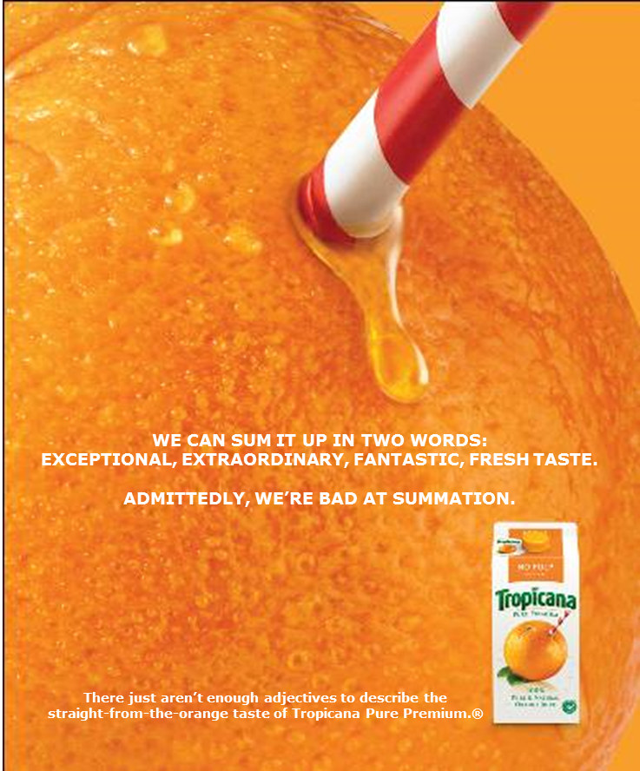
3.5 感官刺激的重要
Perfume on sidewalks
Notes:
Relation to Text
This slide relates to page 118 of the text.
Summary Overview
This slide shows some of the tactics marketers use to grab the attention of consumers.
Use of this Slide
Use this slide to discuss various stimuli used by marketers.
Bloomingdale’s New York store sprayed Donna Karan’s new perfume, DKNY, onto the sidewalks in front of the store.
Draft Foods promoted DiGiorno Garlic Bread Pizza with scent strip cards in stores.
Avon uses scent strips for perfumes and bubble bath products in their catalogs.
Note: 86 percent of Allure magazine readers said they had tried scent strips, with 72 percent saying they purchased the product as a result.

Slide 46
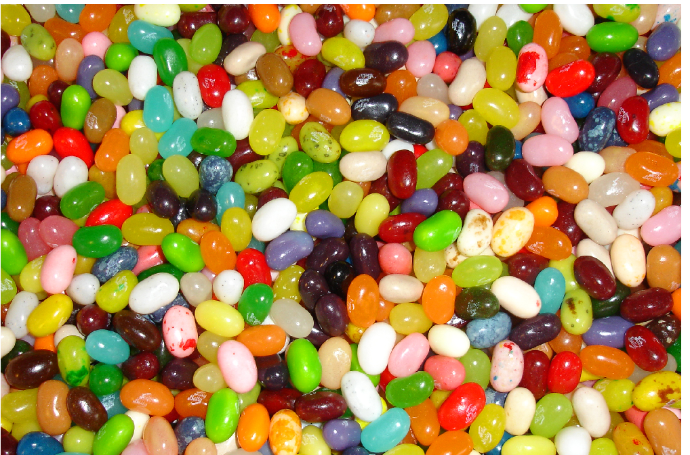
Jelly Bean
(Source: Jelly Bean Official Web)
1-46

Slide 47
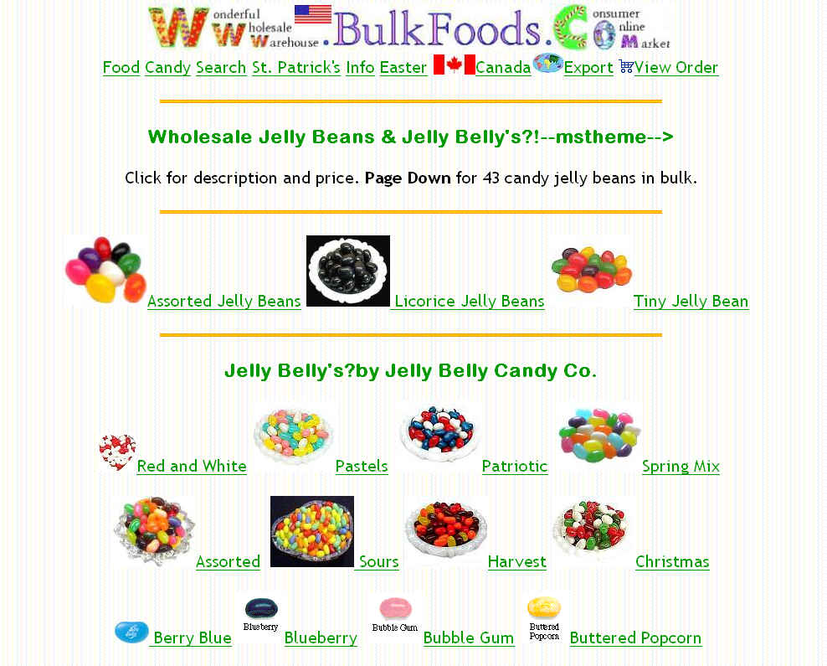
(Source: Jelly Bean Official Web)
1-47

Slide 48
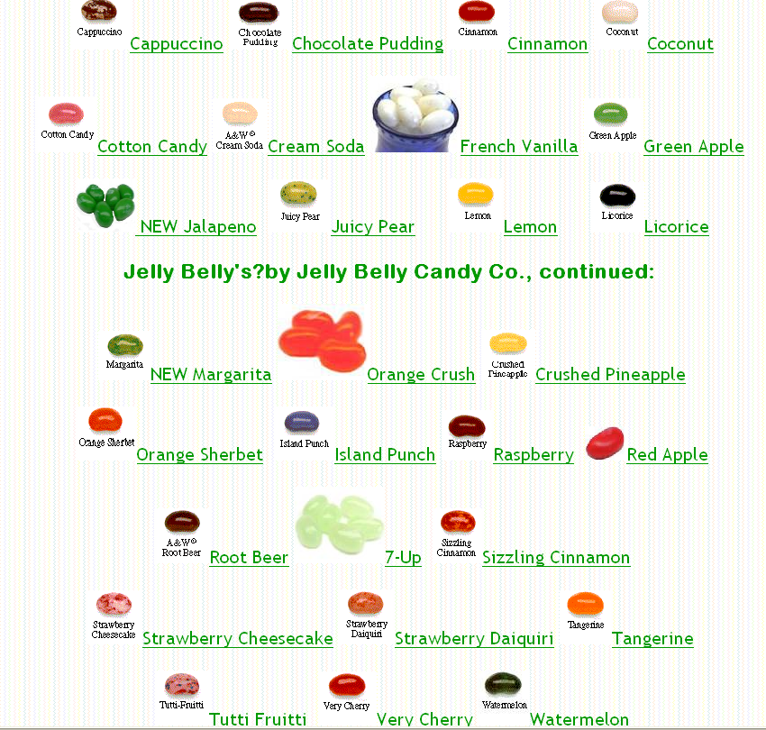
(Source: Jelly Bean Official Web)
1-48

Slide 49
(http://www.wretch.com) (Jelly Belly)
1-49

Slide 50
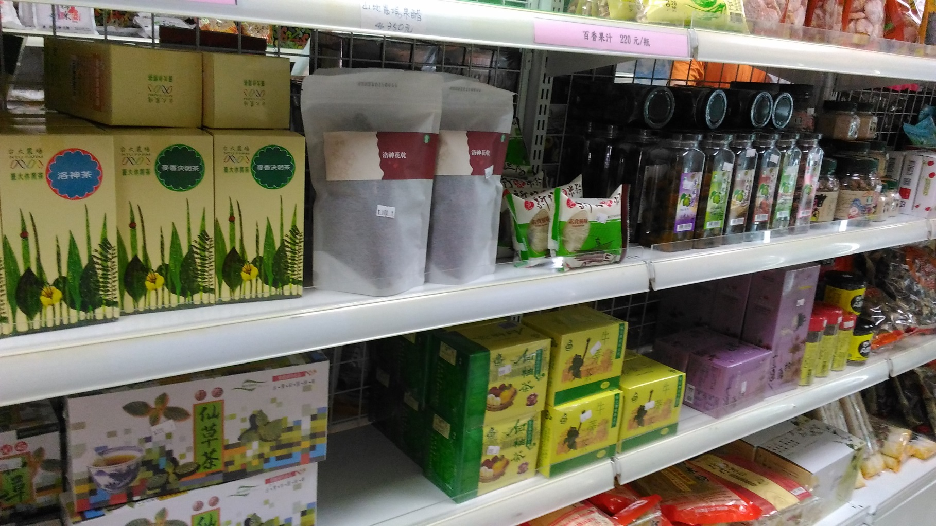

Slide 51
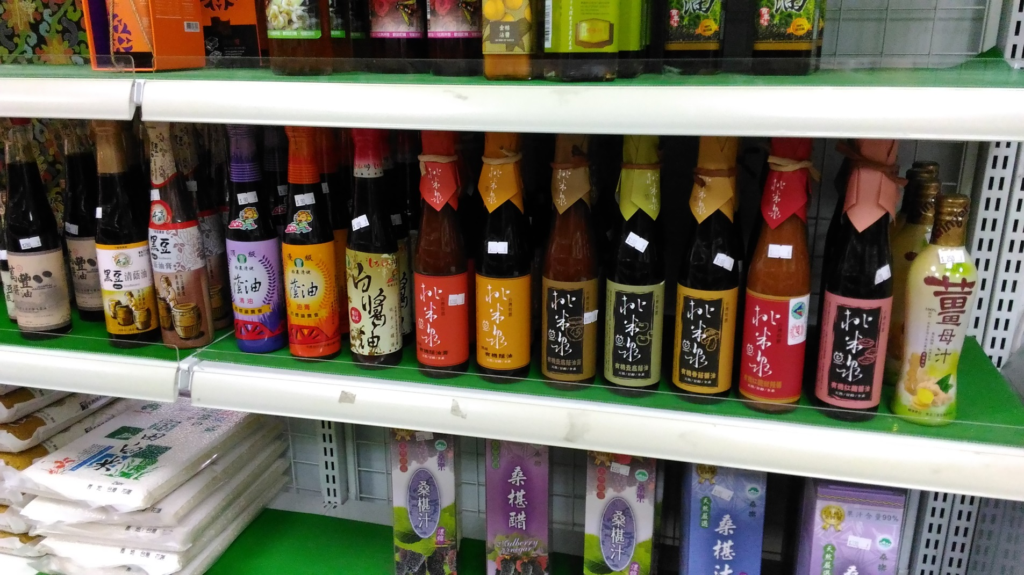

Slide 52
3.6 喚起組合
All Available Brands
Brand A
Brand B
Brand C
Brand D
Brand E
Brand F
Brand G
Brand H
Brand I
Brand J
Brand K
Brand L
Brand M
Brand N
Brand O
Evoked Set of Brands
Brand B
Brand E
Brand F
Brand I
Brand M
Notes:
Relation to Text This slide relates to pages 120-122 of the text.
Summary Overview This slide presents the alternative evaluation process and the concept of the evoked set.
Use of this Slide
Use this slide to explain that an “evoked set” is merely a subset of all the brands or products that the consumer thinks can solve a consumption problem or satisfy a need.
The goal of most advertising and promotional strategies is to increase the likelihood that a brand will be included in the consumer’s evoked set and considered during alternative evaluation.
Advertisers use top of mind awareness and reminder advertising to help get their brands into the evoked set.

Slide 53
第四章 顧客滿意度

Slide 54
4.1 顧客滿意度的市場效益
滿意的消費者
再惠顧
延伸其購買的品項
推薦他人購買
忠誠度(價格容忍度、品牌延伸)
顧客終身價值
不滿意的消費者
抱怨
終止購買
負面口碑
向第三機構申訴
媒體爆料

Slide 55
4.2 顧客滿意度的市場效益(續)
再惠顧率
完全滿意的消費者其再購率為非常滿意的消費者的6倍(全錄)
免費的口碑宣傳
創造80/20市場效益
節省顧客開發成本
留住老顧客:開發新顧客 = 1:5

Slide 56
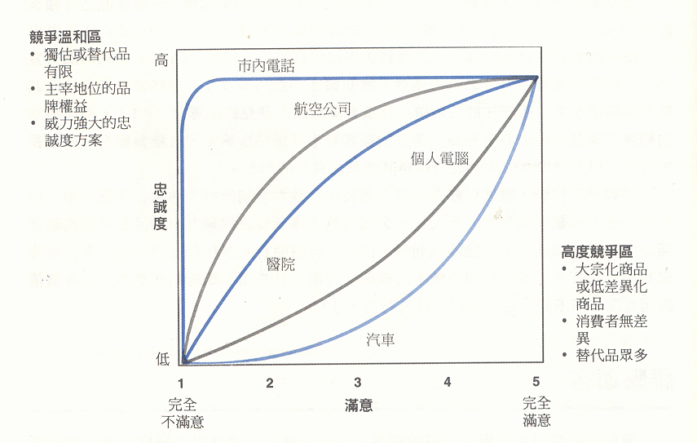
4.3 顧客滿意度與顧客忠誠度
依產業的不同呈現不同的量化關係
(方世榮，行銷管理)

Slide 57
4.4 顧客忠誠度的檢測指標
???

Slide 58
4.5 追蹤與衡量顧客滿意度的工具
申訴管道(客服專線)的暢通
顧客滿意度調查
佯裝購物者偵測員工的客服態度
顧客流失原因分析

Slide 59
4.6 顧客抱怨行為
購物不滿的頻率: 25%
-- 平均每四次購物便有一次不滿
不滿意的顧客的抱怨率: ≤ 5%
-- 其他沒有向公司抱怨的顧客向誰說?
抱怨的擴散範圍
-- 面對面抱怨: 8-13人
-- 網際網路與媒體爆料的時代: ? 人
顧客抱怨是否可補救?

Slide 60
4.7 顧客抱怨之補救率
若公司能有效地處理申訴，54-70% 的消費者會再度購買公司產品。
若不滿能快速地被解決，95%的埋怨顧客可被修補。

Slide 61
4.8 顧客報怨之修補
顧客抱怨之修補
得宜
即時
承擔責任的態度
顧客抱怨之處理原則
先處理情緒/再處理事情
先以顧客的立場看事情
願承擔責任的態度
理直氣和
避免挑釁意味的肢體語言或話語

Slide 62
4.9 顧客不滿
顧客抱怨分類
意見反應 (潛在性)
顯在性 (通常可察覺出其不悅的情緒)
索賠 (法律訴訟)

Slide 63
4.10 顧客資料庫的建構—B2C
Name
Gender
Occupation
Address/
Zip Code
Marital
Status
Transaction
History
Telephone
Number
Family
Data
Promotion
History
Length of
Residence
Education
Inquiry
History
Age
Income
Unique
Identifier
Notes:
Relation to text
This slide relates to material on pp. 462-463 and Figure 14-3 of the text.
Summary Overview
This slide shows the various types of information that would be included in a consumer database, including contact information, demographics, and historical information related to purchase, inquiries, and responses to promotions.
More sophisticated databases might include information such as psychographics, neighborhood information, and credit histories.
Use of this slide
This slide can be used to show the contents of a consumer database.

Slide 64
4.11 顧客資料庫的建構—B2B
Contact Info
Industrial Classification
Headquarters Location
Contact Title
Size of Business
Purchase History
Telephone
Number
Revenues
Promotion
History
Source of order, inquiry, referral
Number of Employees
Inquiry
History
Credit History
Time in Business
Unique
Identifier
Notes:
Relation to text
This slide relates to material on pp. 462-463 and Figure 14-3 of the text.
Summary Overview
This slide shows the types of information that would be included in a business-to-business database. This information includes contact information, information on decision makers, information about the business, and past purchase behavior.
Use of this slide
This slide can be used to show the type of information typically stored in a business-to-business database.

Slide 65
第五章 客訴事件分析

Slide 66
5.1 客訴內容分析
▓服務生態度不佳(11/14)
對顧客問題沒回應、缺乏耐心
對顧客沒有一視同仁
顧客沒用餐完畢即收走
延誤上餐
▓環境髒亂(3/14)
服務生衣著
餐廳環境
▓食物(3/14)
不新鮮
不好吃
太貴

Slide 67
抱怨內容及重點摘要
項次 | 抱怨重點摘要
1 | 對顧客服務不佳、食物不新鮮、餐廳只想賺錢。
2 | 服務生態度不佳、餐廳髒亂。
3 | 延誤上餐、對顧客沒耐性。
4 | 服務生衣著不整潔、太忙碌而疏於服務顧客。
5 | 服務生將客人尚未吃畢的食物及飲料收走。
6 | 對顧客沒耐心且食物不好吃。
7 | 高價位但名實不符。
8 | 提供的服務不佳。
9 | 一個骯髒及服務不佳的餐廳。
10 | 服務生不理會顧客。
11 | 服務生對顧客詢問表現得很沒耐性。
12 | 服務生態度冷淡是服務不佳的主因。
13 | 服務人員沒耐性聆聽顧客的抱怨。
14 | 服務生對顧客的服務有差別待遇。
(範例資料來源：張瑞芬等，華泰)

Slide 68
抱怨內容及重點摘要
項次 | 抱怨重點摘要
1 | 對顧客服務不佳、食物不新鮮、餐廳只想賺錢。
2 | 服務生態度不佳、餐廳髒亂。
3 | 延誤上餐、對顧客沒耐性。
4 | 服務生衣著不整潔、太忙碌而疏於服務顧客。
5 | 服務生將客人尚未吃畢的食物及飲料收走。
6 | 對顧客沒耐心且食物不好吃。
7 | 高價位但名實不符。
8 | 提供的服務不佳。
9 | 一個骯髒及服務不佳的餐廳。
10 | 服務生不理會顧客。
11 | 服務生對顧客詢問表現得很沒耐性。
12 | 服務生態度冷淡。
13 | 服務人員沒耐性聆聽顧客的抱怨。
14 | 服務生對顧客的服務有差別待遇。
(資料來源：張瑞芬等，華泰)

Slide 69
關鍵事件調查
內容分析
主題1
主題2
主題3
圖示及精細化
因果關聯型態摘要
報表
(資料來源：張瑞芬等，華泰)

Slide 70
5.2 顧客關係的市場區隔
(花蝴蝶)
(真正的朋友)
(陌生人)
(網底的小魚小蝦)
(潛在的獲利性)
(忠誠度)

Slide 71
5.3 策略性觀點的顧客關係管理
是否該極大化顧客價值?

Slide 72
第六章 本章總結

Slide 73
總結
消費為一決策歷程，每個歷程皆有其影響消費者決策結果的重要因素，這些關鍵要素也是農企業經營者必須有的行銷策略布局。
消費者的農產品消費資訊線索多元，從大眾媒體、農企業官方訊息、口碑到包裝與現場的農產品陳列，皆是消費者進行決策所依賴的資訊線索。
顧客滿意度不確保顧客忠誠度，取決於產業的競爭激烈程度。
顧客報怨為一可修補之行為，業者應把握『得時得宜』之原則使修補率達到最佳化。

Slide 74
參考資料
Armstrong, G. and P. Kotler. 2013. Marketing: an introduction. Pearson.
方世榮 譯，2003。行銷學，東華書局。

